Slide 1
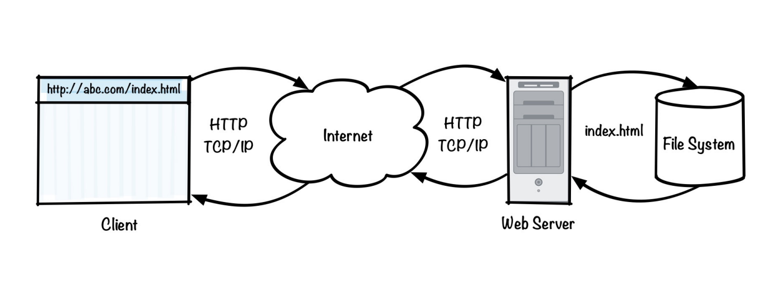
Web服务器
计科21-2 2021011587 吴维皓

Slide 2
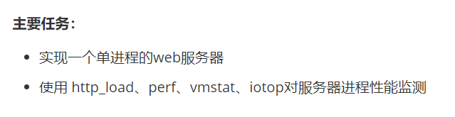
实验一

Slide 3
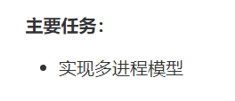
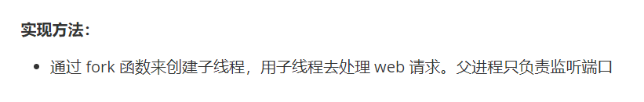
实验二

Slide 4
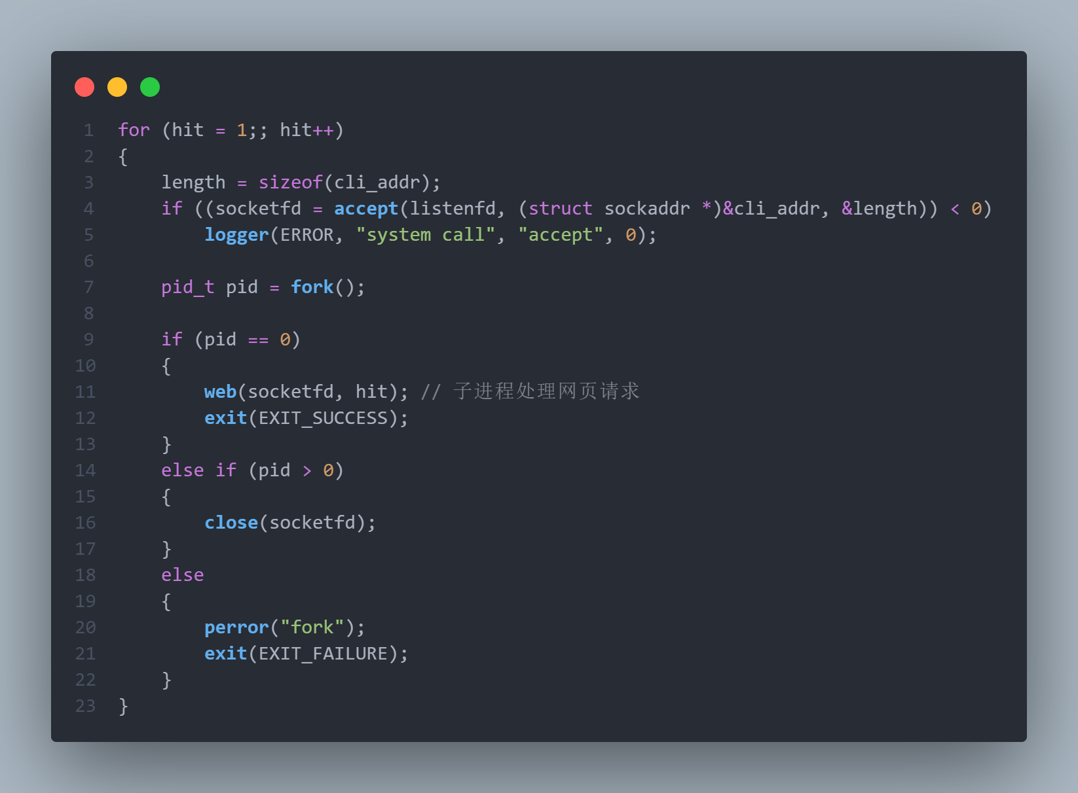
· 子进程处理网络请求
· 父进程直接进入下一层循环，继续监听端口

Slide 5
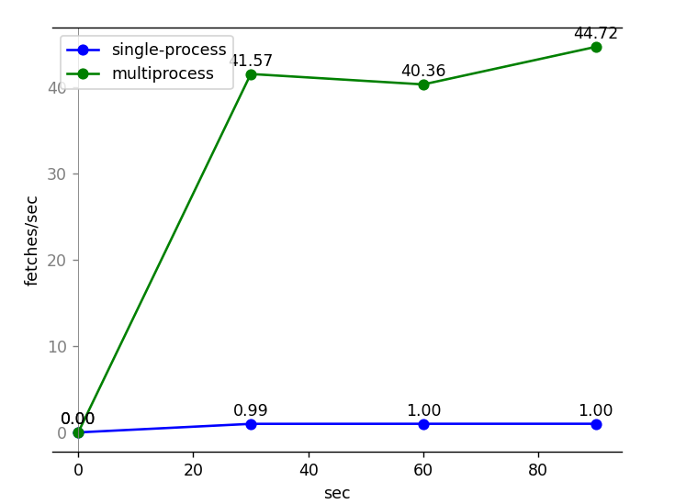

Slide 6
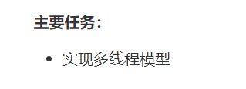
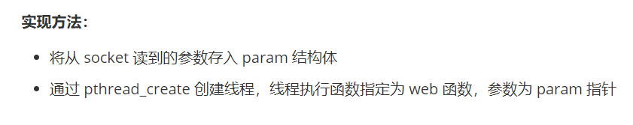
实验三

Slide 7
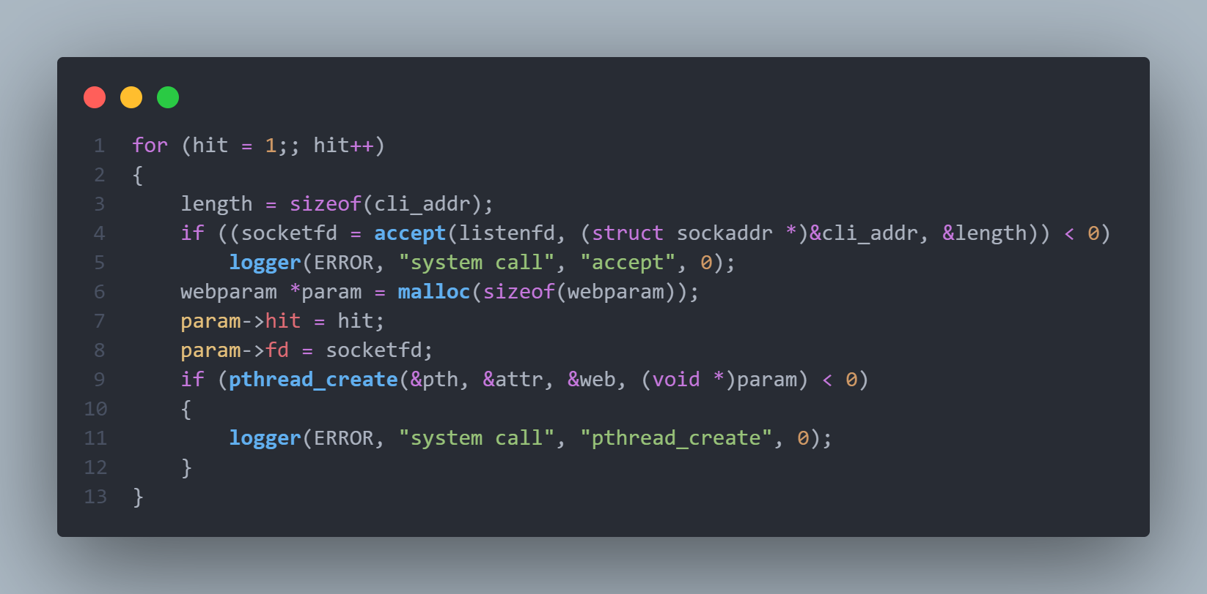
· 创建一个param结构体来存 sokcet 和 hit · param作为线程调用的函数的参数

Slide 8
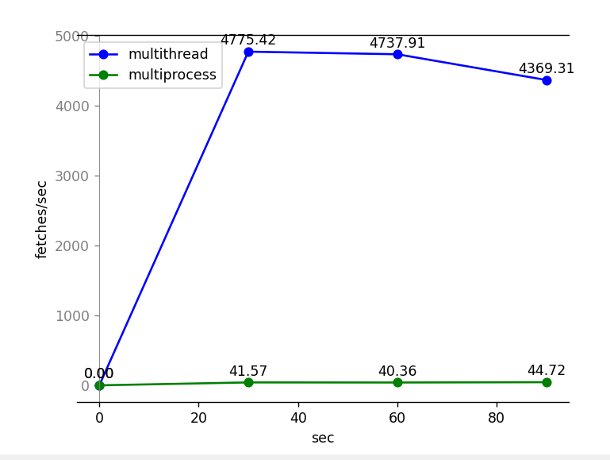

Slide 9
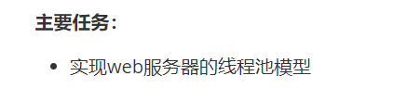
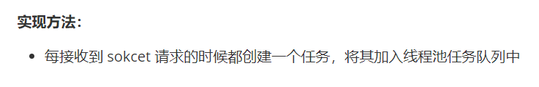
实验四

Slide 10
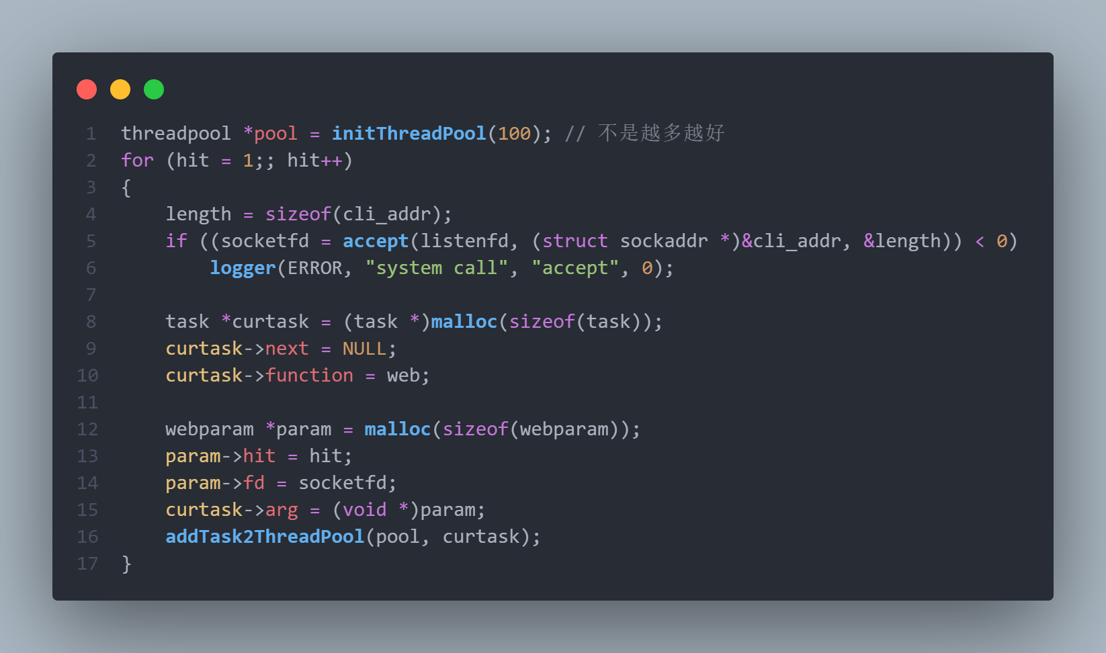
param结构体存hit和socket的值，任务队列的arg指针指向param

Slide 11
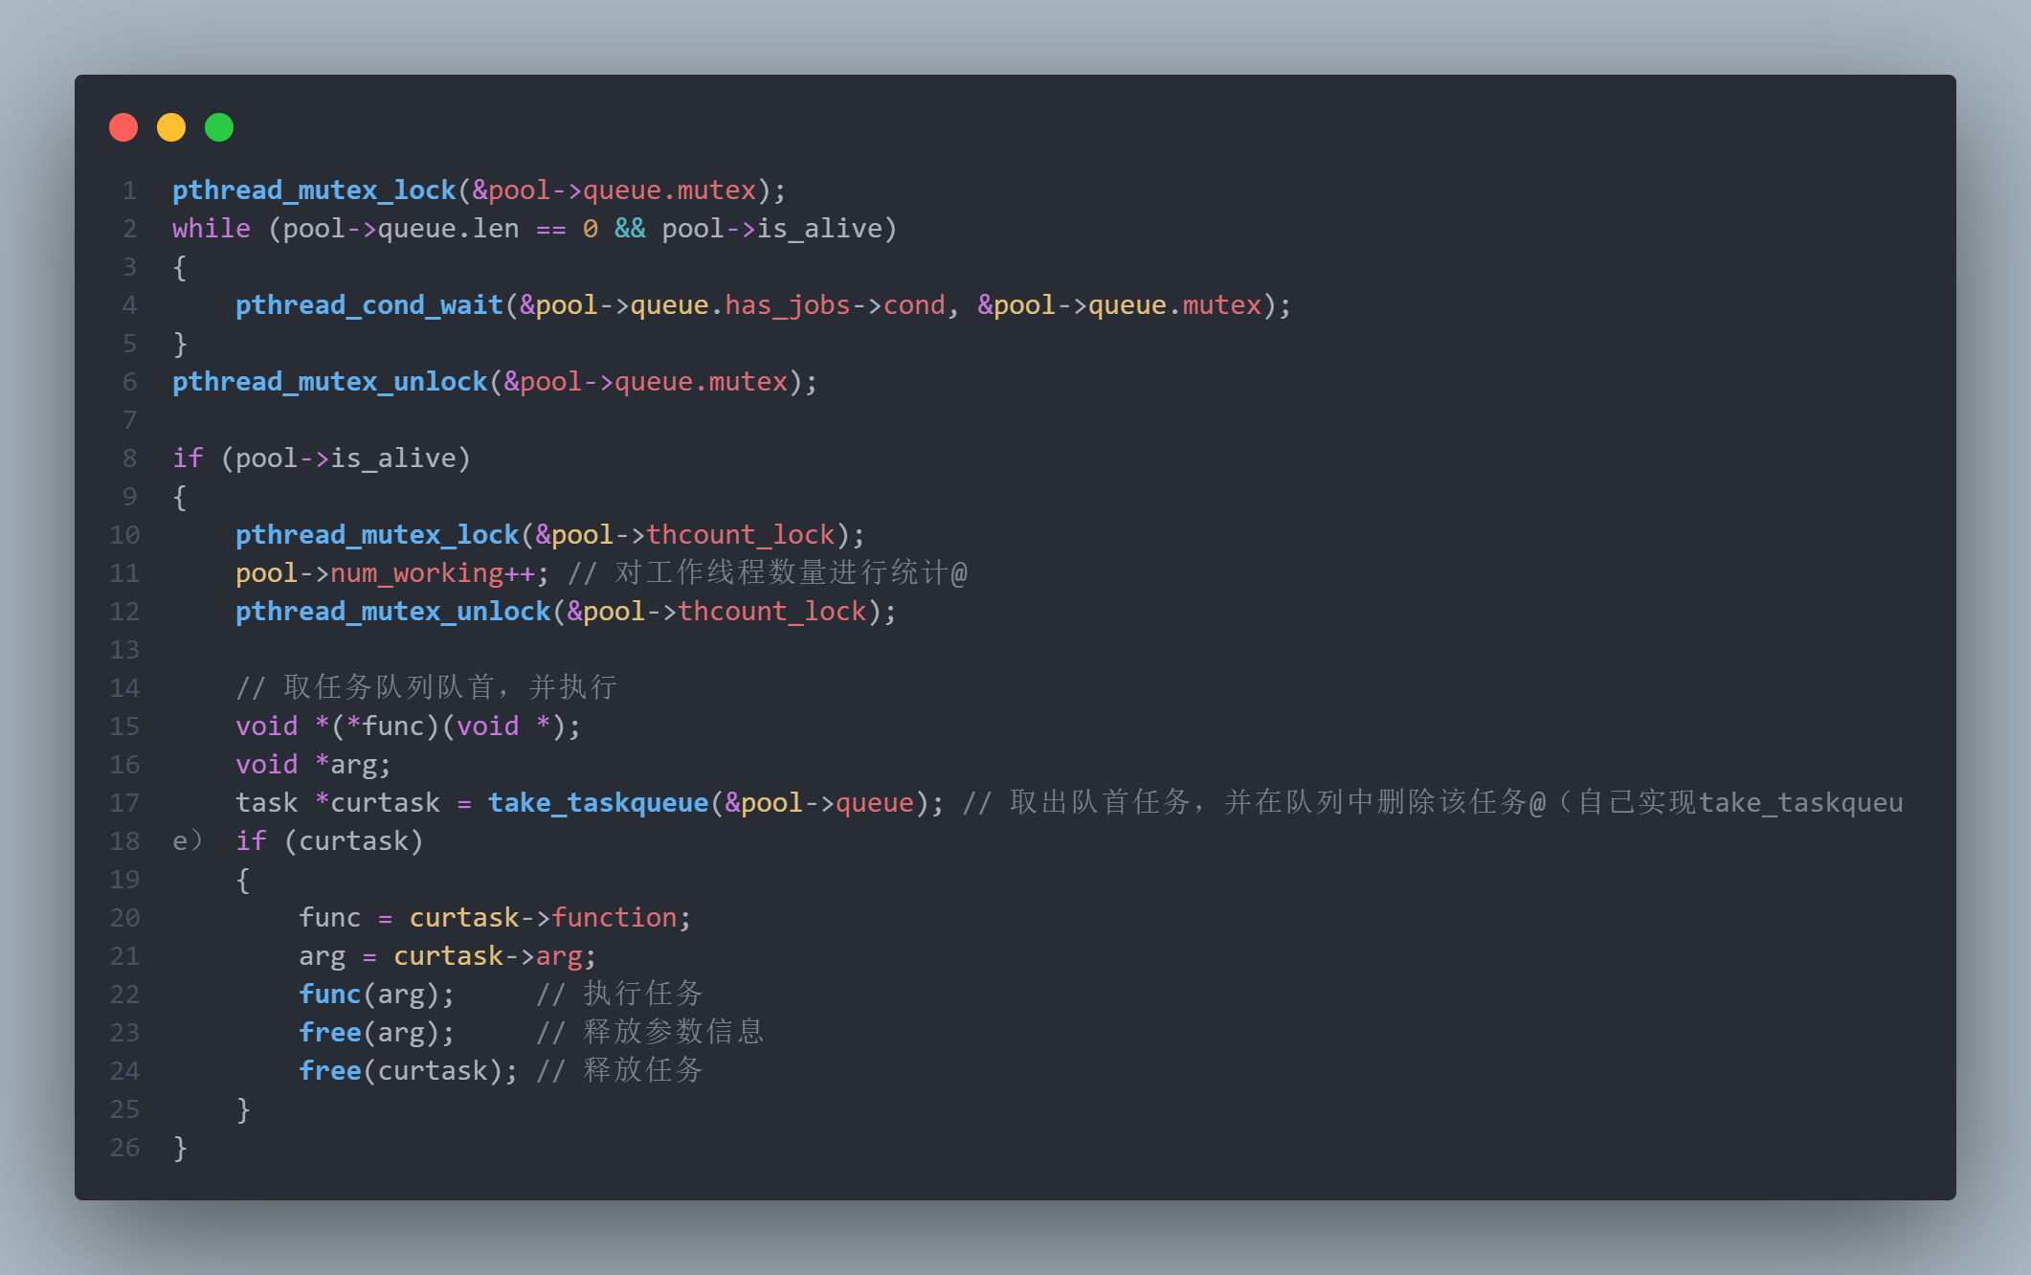
线程阻塞等待任务队列中有任务到来
取出任务队列中的任务结点，并交给线程池中的线程执行

Slide 12
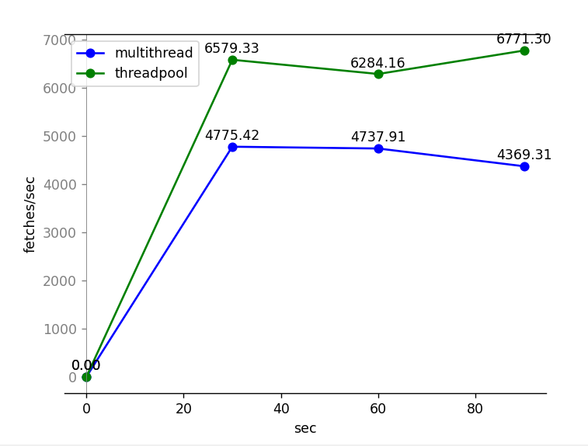

Slide 13
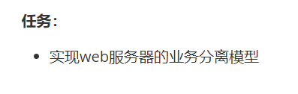
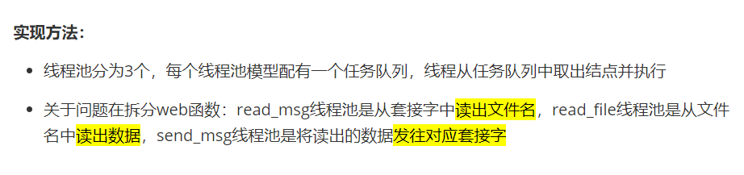
实验五

Slide 14
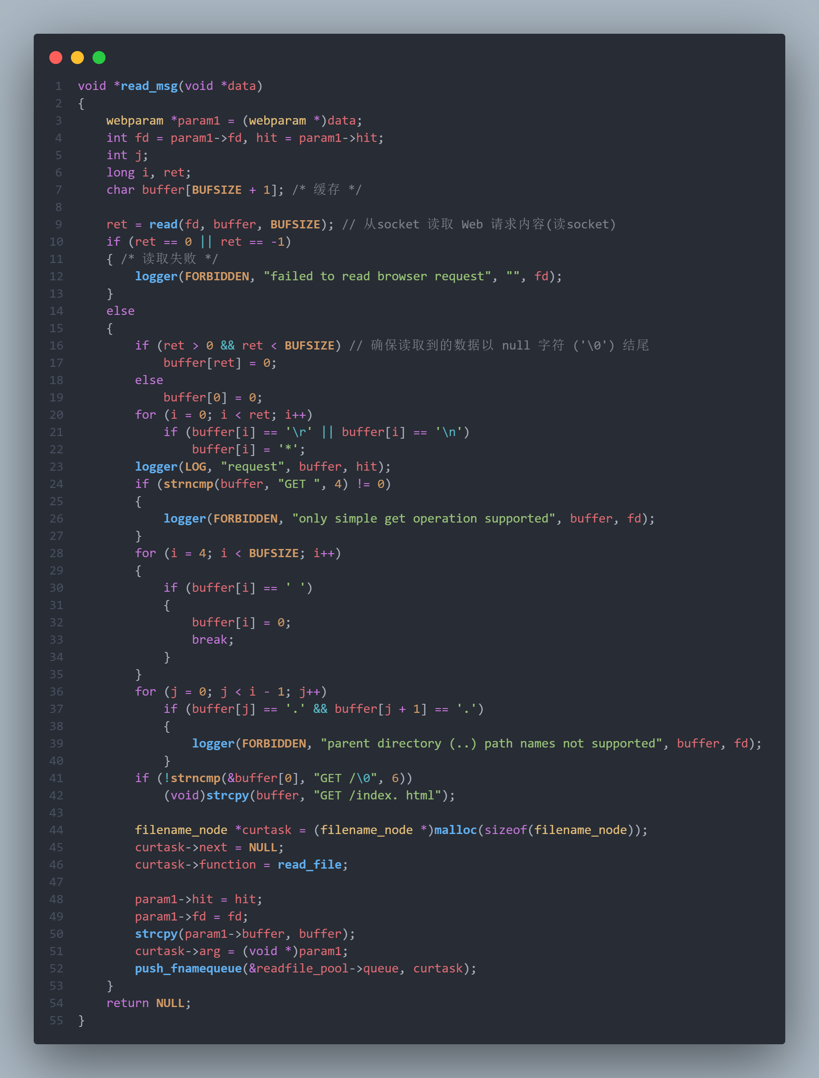
读文件名
文件名格式化
创建read_file队列的任务，并加入read_file队列

Slide 15
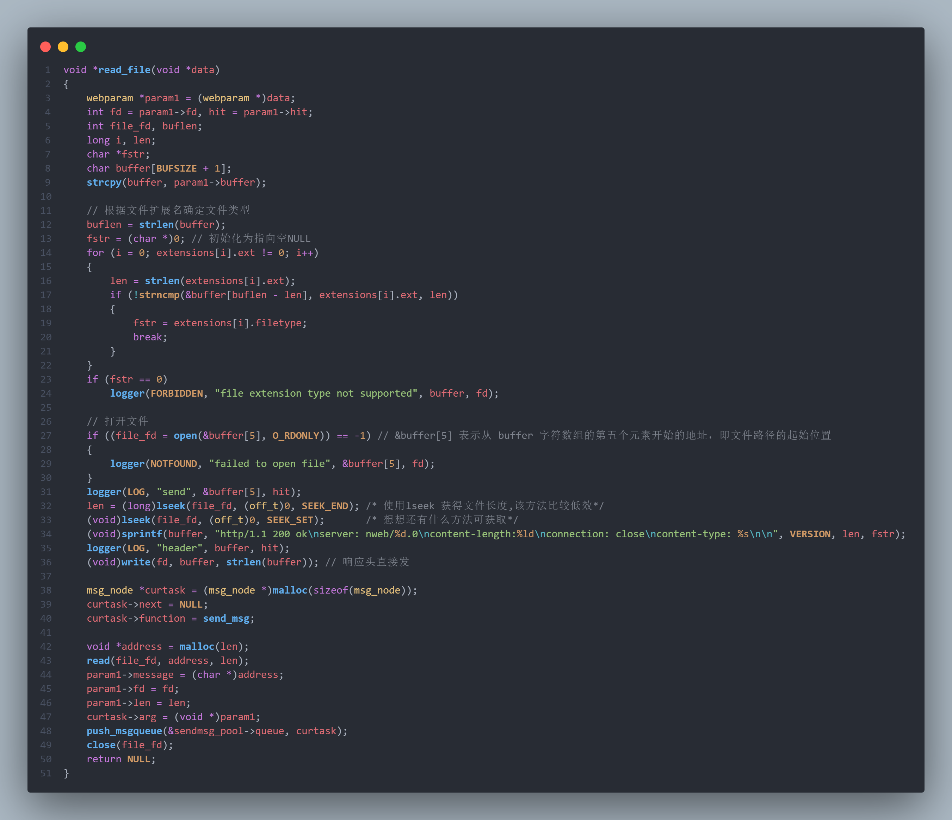
根据文件拓展名确定文件类型
从文件名中读出数据，并先将http响应头发到对应端口
创建send_msg队列的任务，并加入send_msg队列

Slide 16
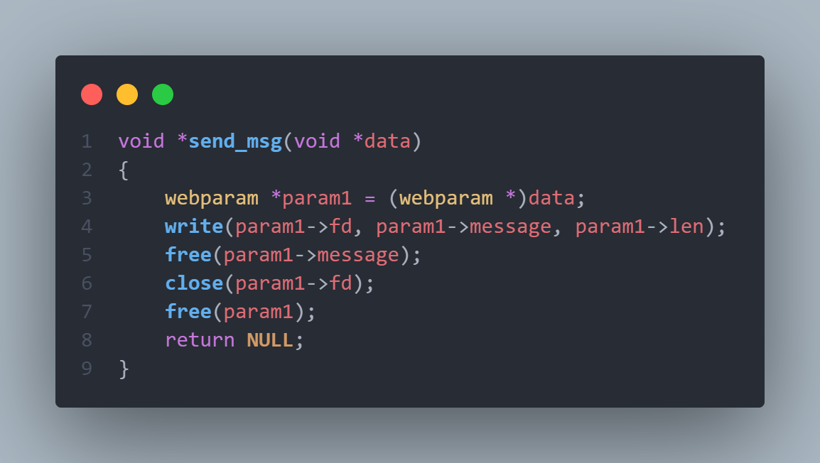
根据任务结点参数将数据发送到对应端口

Slide 17
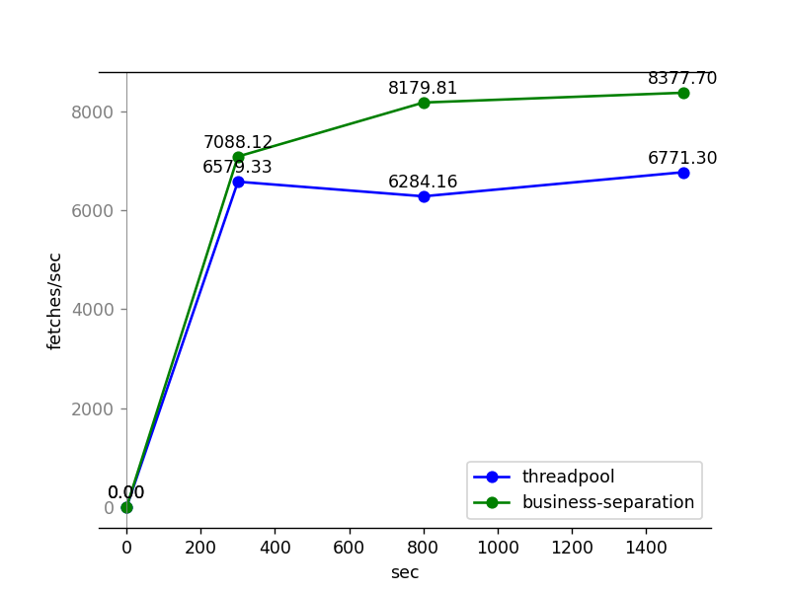

Slide 18
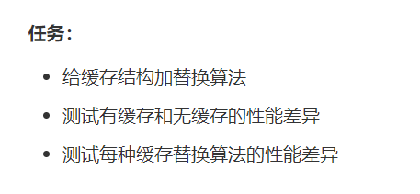
实验六

Slide 19
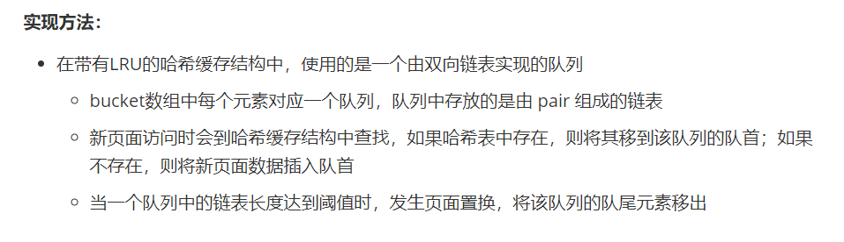
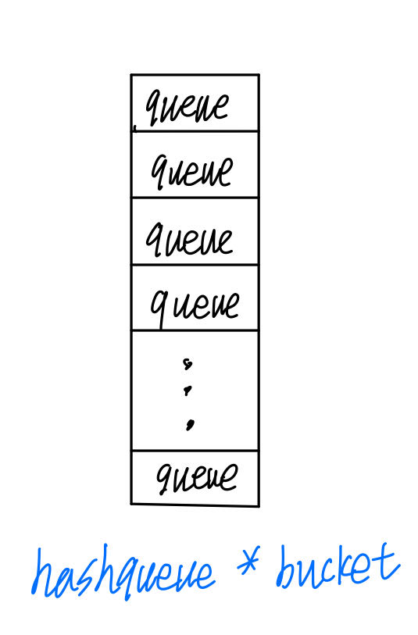
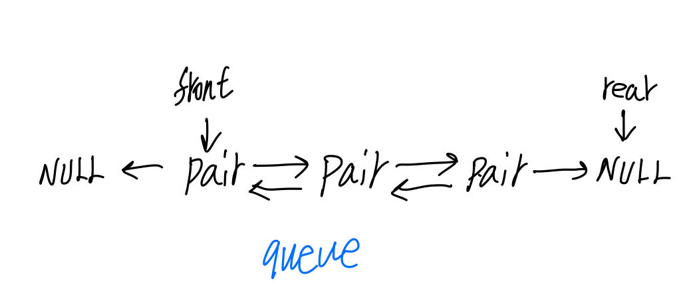

Slide 20
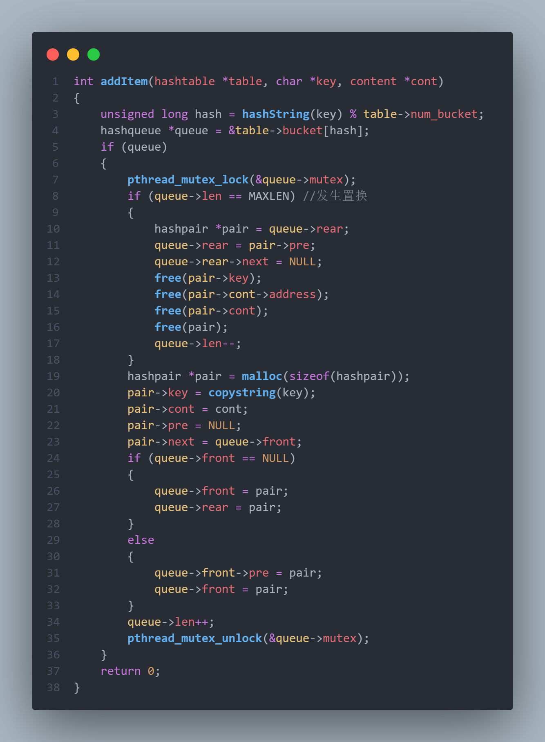
当在哈希表中找不到时，调用addItem函数进行插入操作

Slide 21
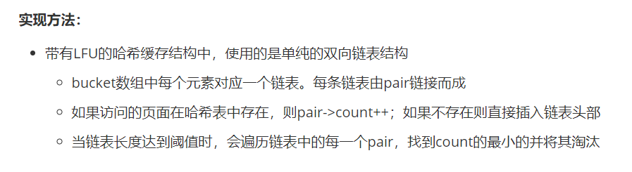
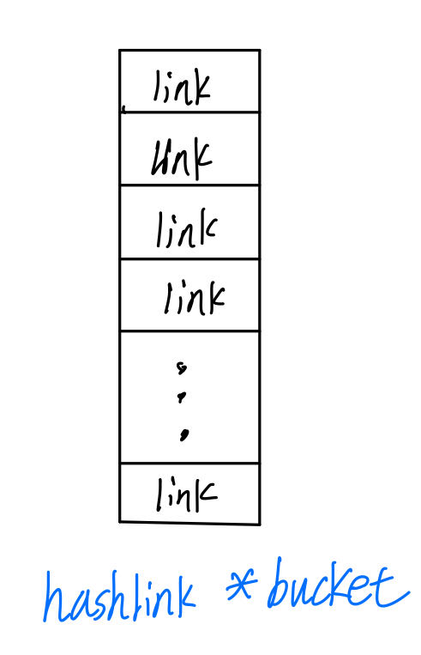
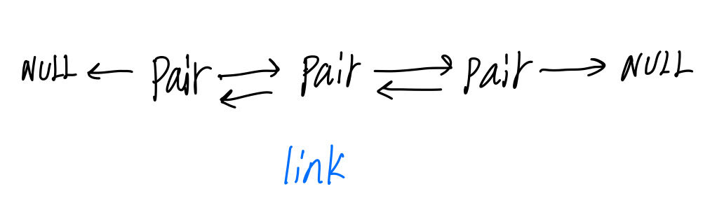

Slide 22
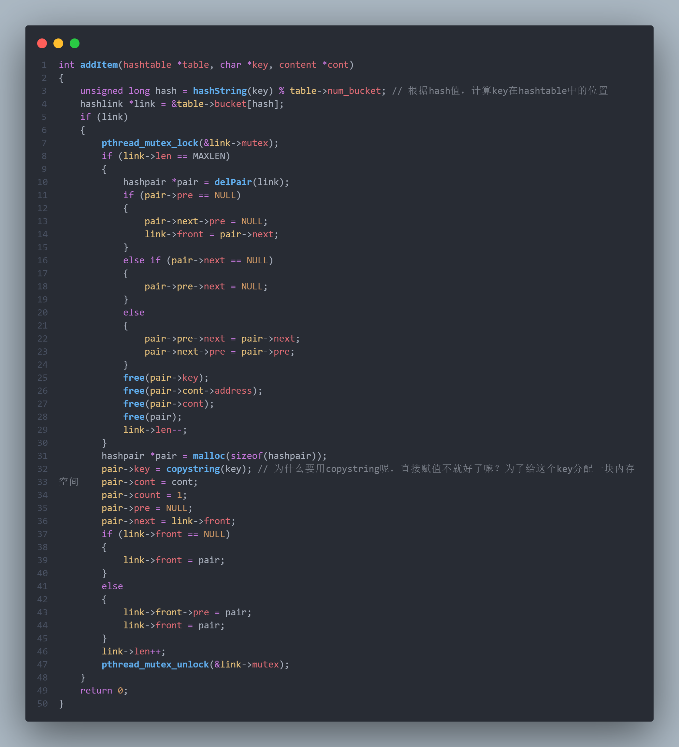
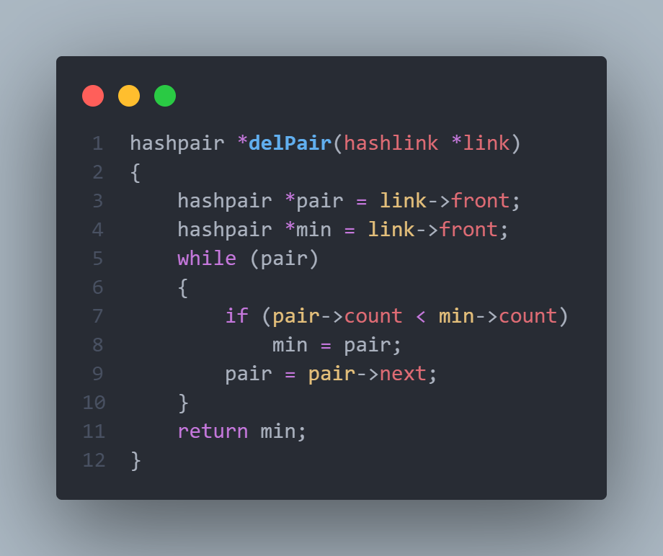
其中，delPair会返回当前链表中被访问次数最少的pair
当在哈希表中找不到时，调用addItem函数进行插入操作

Slide 23
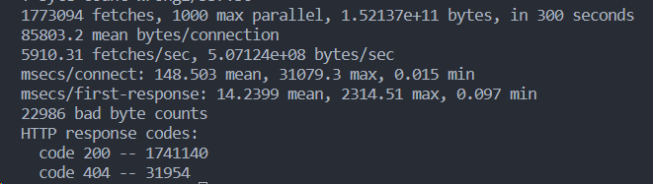
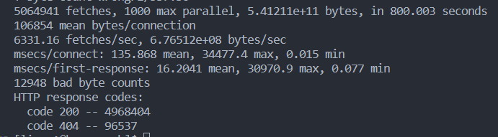
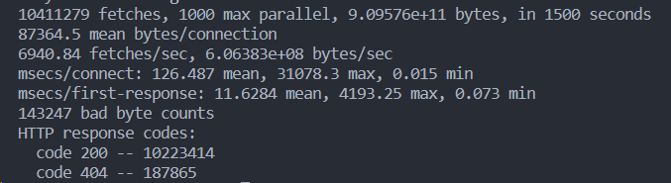
LRU 替换算法在最高并行数为1000线程的环境下，分别执行5、15、25分钟的性能监测

Slide 24
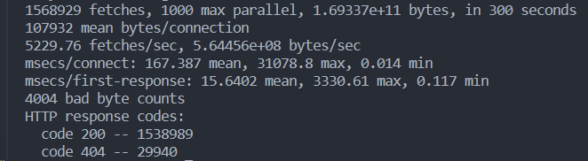
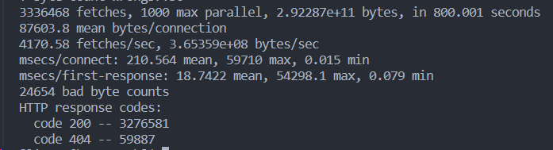
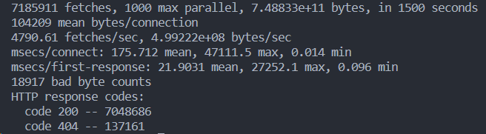
LFU 替换算法在最高并行数为1000线程的环境下，分别执行5、15、25分钟的性能监测

Slide 25
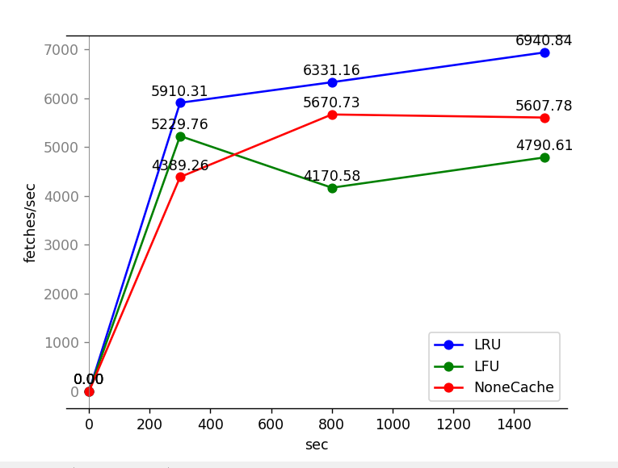

Slide 26
感谢倾听 恳请指正

